Slide 1
파이썬 웹 파싱

Slide 2
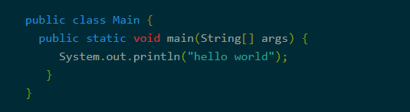

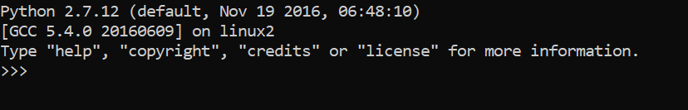
왜 파이썬?
간결한 문법
빠른 설치 또는 기본 설치

Slide 3




왜 파이썬?
강력한 툴
드랍박스 클라이언트
모든 API는 파이썬 호환및 개발
Analytic Department에서 주로 사용을 한다
Go, C++과 파이썬을 주로 이용
빠른 개발 및 변경시때는 파이썬으로 개발

Slide 4
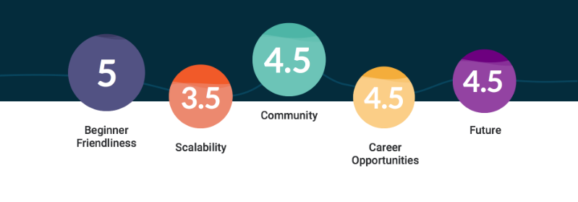
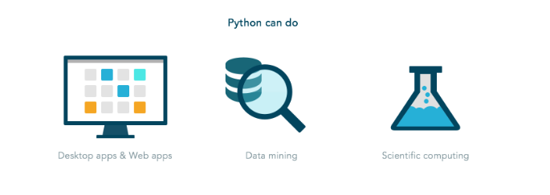
왜 파이썬?
쉽고 많은 응용

Slide 5
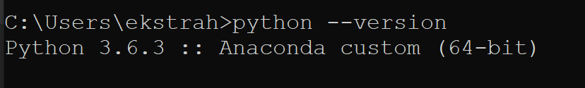
파이썬 설치법
구글에 검색하여 다운 받으면된다
https://www.python.org/downloads/
위의 링크를 사용하면 된다
확인하는 방법은 아래 처럼 터미널이나 커멘드 프롬트를 이용

Slide 6

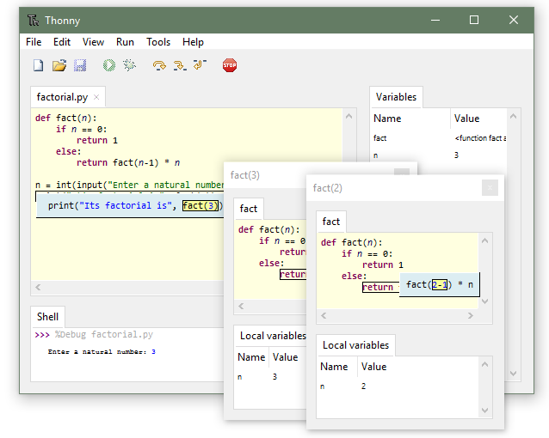
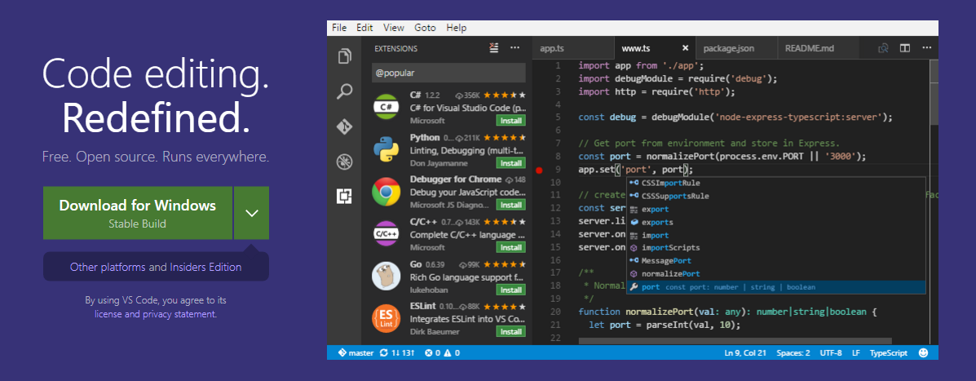
IDE 툴

Slide 7
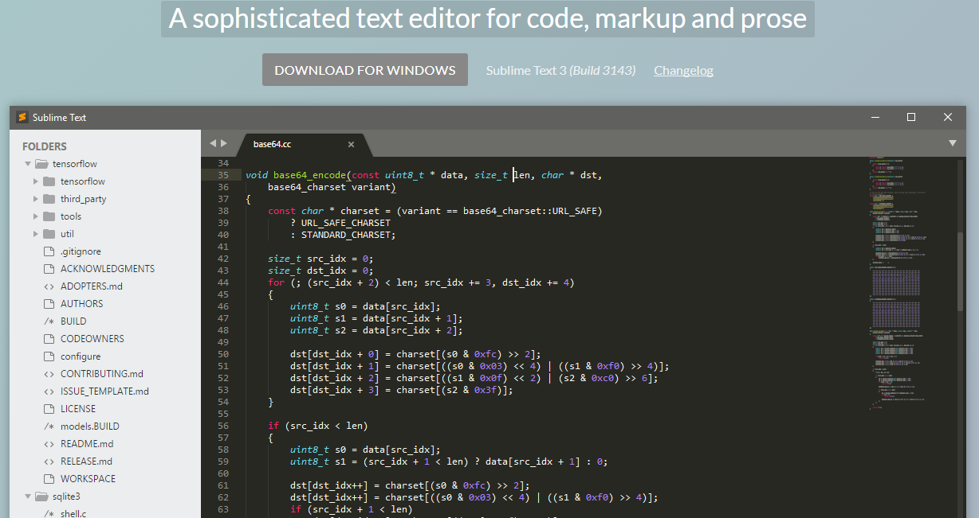
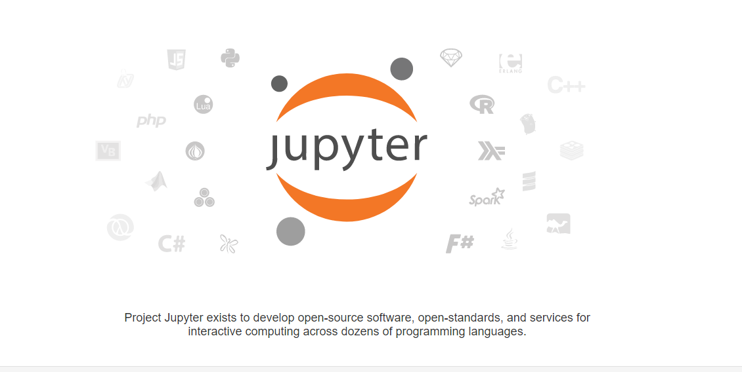

Text Editor

Slide 8
패키 메니지먼트 툴 (PIP)
파이썬으로 작성된 패키지 소프트웨어 설치 및 관리 툴이라고 생각하면된다
Python Package Index에서 보면 된다
윈도우에서는 아마 PIP안따라 올 수 있기 때문에
https://goo.gl/Sg2V2b
위의 링크를 타서 설치를 하자
아래 사진처럼 나온다면 설치가 완료된것이다

Slide 9
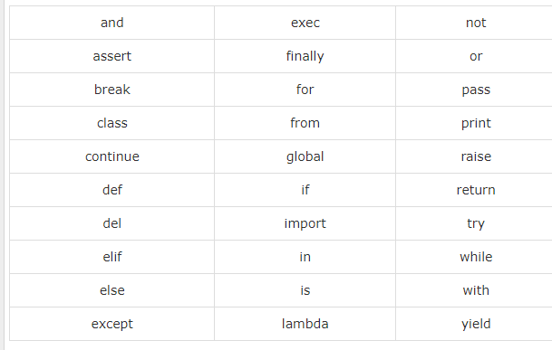

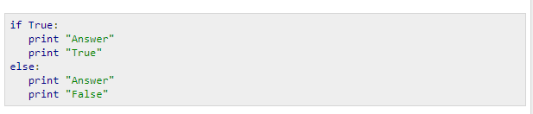
파이썬 기초 (파이썬 3) – Basic Syntax
!#/usr/bin/python3
Rserved Word
Multi-line
Line Indentation not like other languages

Slide 10
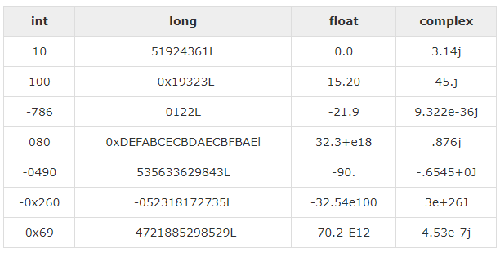
파이썬 기초 (파이썬 3) – Variable Types
Standard Data Types
Numbers
String
List
Tuple
Dictionary

Slide 11
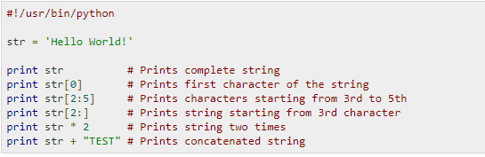
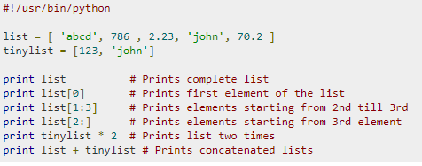
파이썬 기초 (파이썬 3) – Variable Types
String
List

Slide 12
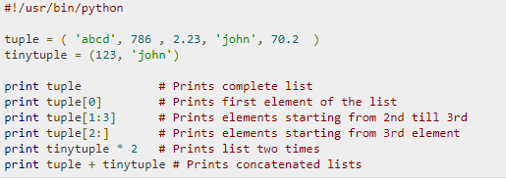
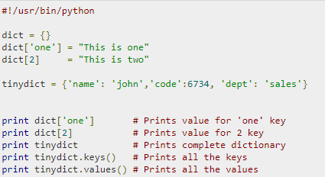
파이썬 기초 (파이썬 3) – Variable Types
Tuples
Dictionary

Slide 13
파이썬 기초 (파이썬 3) – Loops
For loop
While loop
In loop

Slide 14
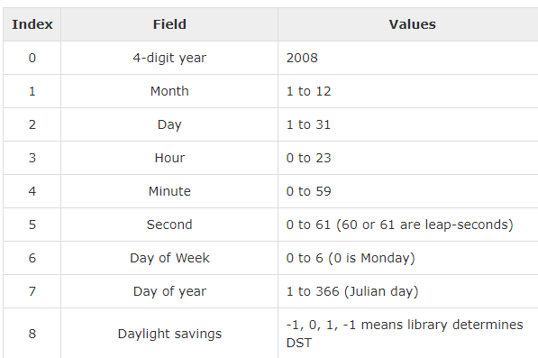

파이썬 기초 (파이썬 3) – Date & Time
Time Tuple

Slide 15
파이썬 기초 (파이썬 3) – I/O Files
Read
Write

Slide 16
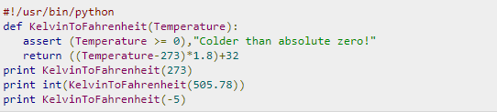
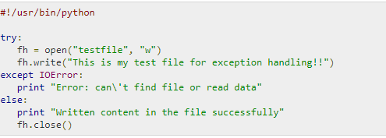
파이썬 기초 (파이썬 3) – Handling Exception
파이썬 기초 (파이썬 3) – Date & Time

Slide 17
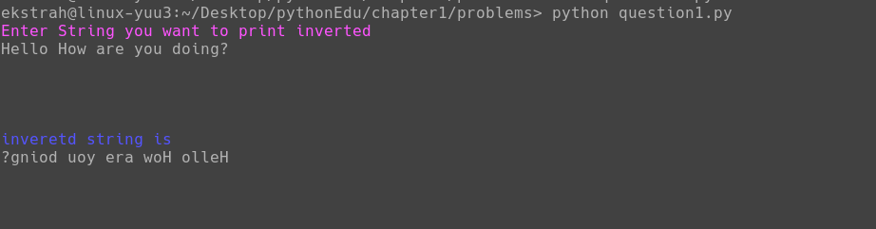
기초는 끝 그러면 실습 문제 2개를 풀어보자
User로 부터 Input을 받아 역으로 프린트하기

Slide 18
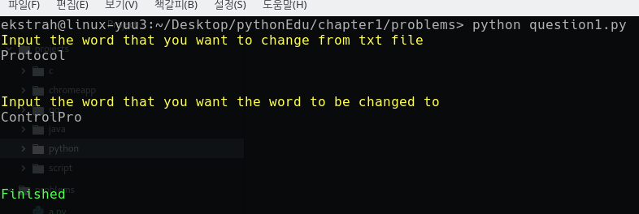
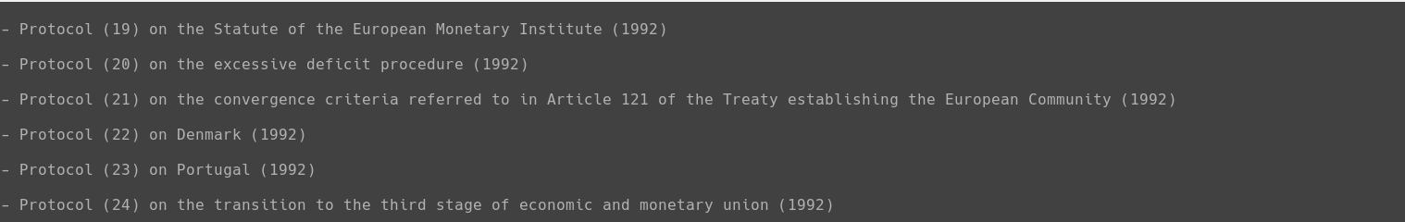
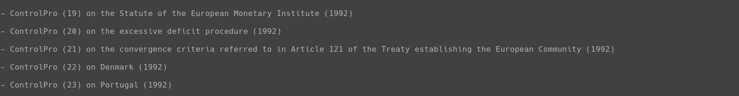
2. File Read and change word user inserted into different word

Slide 19
웹 파싱?
파싱이란
어구의 해부, 문의 분석
즉, 원하는 부분을 잘라서 분석해 쓴다는 의미
웹 파싱이란?
Web + Parsing
인터넷 소스 코드를 잘라서 분석해 쓴다는 의미

Slide 20
웹 파씽을 할때 필요한 패키지
BeautifulSoup4 패키지가 필요로한다
pip install beautifulsoup4 코멘드를 이용하여 beautifulsoup4 설치
Urllib패키지가 필요로 하지만 이미 기본으로 설치가 되어있다

Slide 21
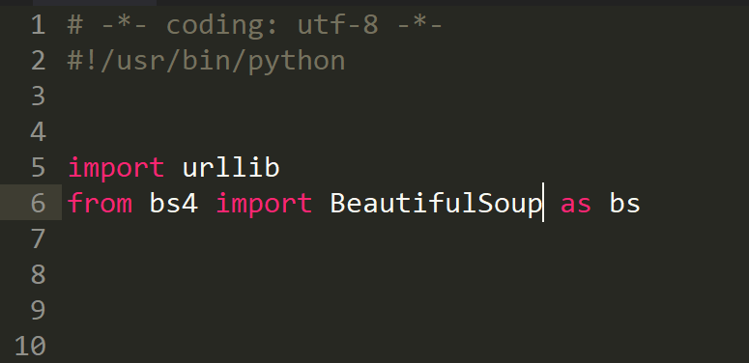
드디어 시작하자
#include하듯이 import를 이용하여 패키지를 가져오기
*urllib is fetching module

Slide 22
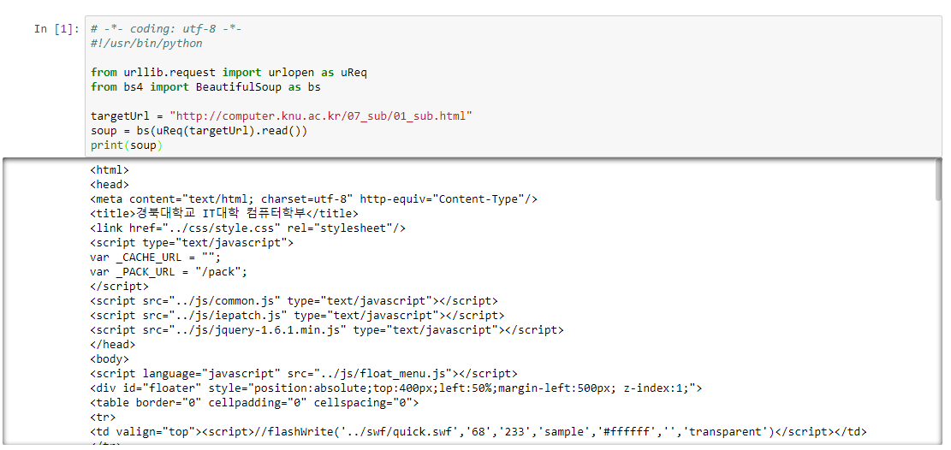
targetUrl에 가져올 링크를 저장합니다 uReq를 이용하여 targetUrl을 열고 beautifulsoup를 이용하여 그 안의 내용을 스트링으로 받아옵니다

Slide 23
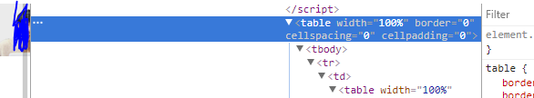
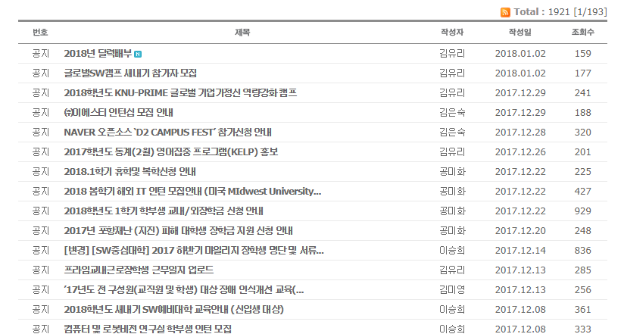
아… 다 필요는 없는대?

Slide 24
어라 특정한 패턴과 태그를 이용하면 되지 않을까?
어떻게?

Slide 25
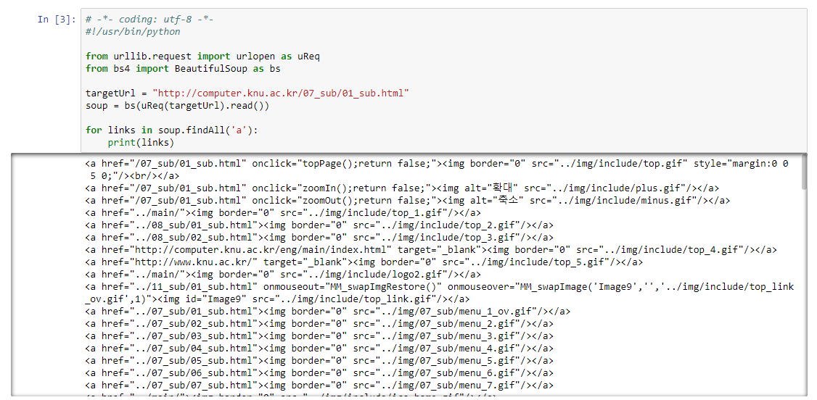
findAll이란 함수를 이용하여 Anchor tag만 가져오기
아 좋은대 내가 필요한거 아닌것도 많이 따라온다 그러면 어떻게 해야할까?

Slide 26
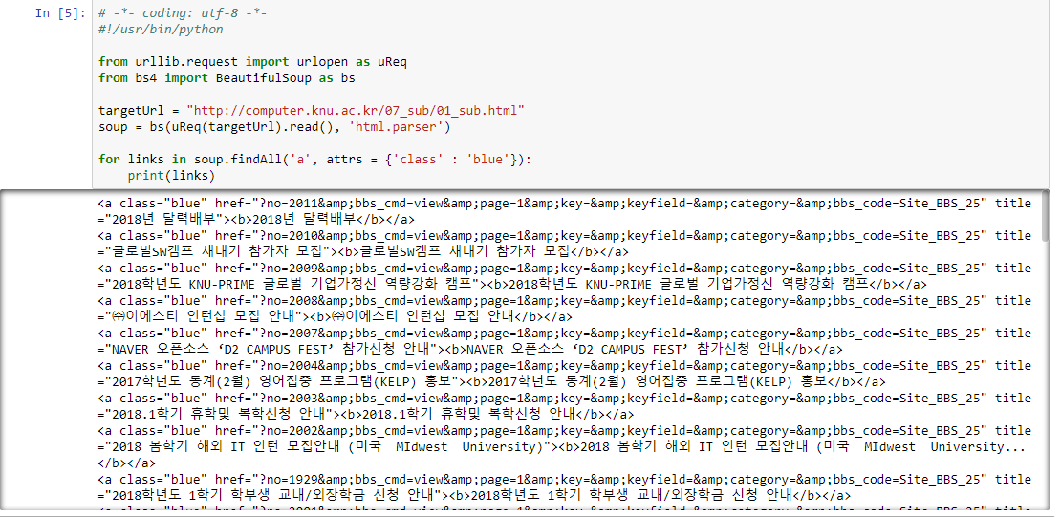
Attribute필터를 이용하면 된다 키야~

Slide 27
과제를 내주겠습니다
과사 페이지 하나 골라서 만들어보십시오
ekstrah.dongho@gmail.com
또는
ekstrah2013@kert.or.kr
로 보내주십쇼

